Slide 1
人皆有不忍人之心
《孟子》

Slide 2
《孟子》
富贵不能淫，贫贱不能移，威武不能屈。此之谓大丈夫。
故天将降大任于是人也，必先苦其心志，劳其筋骨，饿其体肤，空乏其身，行拂乱其所为，所以动心忍性，曾益其所不能。
鱼，我所欲也；熊掌，亦我所欲也。二者不可得兼，舍鱼而取熊掌者也。生，亦我所欲也；义，亦我所欲也。二者不可得兼，舍生而取义者也。
梁惠王曰：“寡人之于国也，尽心焉耳矣。河内凶，则移其民于河东，移其粟于河内；河东凶亦然。察邻国之政，无如寡人之用心者。邻国之民不加少，寡人之民不加多，何也？”
孟子对曰：“王好战，请以战喻。填然鼓之，兵刃既接，弃甲曳兵而走。或百步而后止，或五十步而后止。以五十步笑百步，则何如？”
曰：“不可，直不百步耳，是亦走也。”
曰：“王如知此，则无望民之多于邻国也。

Slide 3
齐宣王问曰：“齐桓、晋文之事可得闻乎？”
孟子对曰：“仲尼之徒无道桓文之事者，是以后世无传焉，臣未之闻也。无以，则王乎？”
曰：“德何如则可以王矣？”
曰：“保民而王，莫之能御也。”
曰：“若寡人者，可以保民乎哉？”
曰：“可。”
曰：“何由知吾可也？”
曰：“臣闻之胡龁曰：王坐于堂上，有牵牛而过堂下者，王见之，曰：‘牛何之？’对曰：‘将以衅钟。’王曰：‘舍之！吾不忍其觳觫，若无罪而就死地。’对曰：‘然则废衅钟与？’曰：‘何可废也，以羊易之。’不识有诸？”
曰：“有之。”
曰：“是心足以王矣。百姓皆以王为爱也，臣固知王之不忍也。”

Slide 4
《孟子》
《鱼我所欲也》《生于忧患，死于安乐》《寡人之于国也》《齐桓晋文之事》……
雄辩：
气势充沛、感情强烈：对比、排比、比喻、反问等
逻辑性强：类比推理、归纳推理等

Slide 5
诵读课文，梳理文意
人皆有不忍人之心。先王有不忍人之心，斯有不忍人之政矣。以不忍人之心行不忍人之政，治天下可运之掌上。所以谓人皆有不忍人之心者：今人乍见孺子将入于井，皆有怵惕恻隐之心；非所以内交于孺子之父母也，非所以要誉乡党朋友也，非恶其声而然也。由是观之，无恻隐之心，非人也；无羞恶之心，非人也；无辞让之心，非人也；无是非之心，非人也。恻隐之心，仁之端也；羞恶之心，义之端也；辞让之心，礼之端也；是非之心，智之端也。人之有是四端也，犹其有四体也。有是四端而自谓不能者，自贼者也；谓其君不能者，贼其君者也。凡有四端于我者，知皆扩而充之矣，若火之始然，泉之始达。苟能充之，足以保四海；苟不充之，不足以事父母。”

Slide 6
诵读课文，梳理文意
核心概念及其关系
不忍人之心
四心——恻隐、羞恶、辞让、是非
四体、四端
四德——仁、义、礼、智
四心（四端）的特点
先天性
超功利性
可变性
梳理文章论证思路
人皆有不忍人之心。先王有不忍人之心，斯有不忍人之政矣。以不忍人之心行不忍人之政，治天下可运之掌上。所以谓人皆有不忍人之心者：今人乍见孺子将入于井，皆有怵惕恻隐之心；非所以内交于孺子之父母也，非所以要誉乡党朋友也，非恶其声而然也。由是观之，无恻隐之心，非人也；无羞恶之心，非人也；无辞让之心，非人也；无是非之心，非人也。恻隐之心，仁之端也；羞恶之心，义之端也；辞让之心，礼之端也；是非之心，智之端也。人之有是四端也，犹其有四体也。有是四端而自谓不能者，自贼者也；谓其君不能者，贼其君者也。凡有四端于我者，知皆扩而充之矣，若火之始然，泉之始达。苟能充之，足以保四海；苟不充之，不足以事父母。”

Slide 7
论点
阐释
举例
推论
方法论
人皆有不忍人之心。
先王有不忍人之心，斯有不忍人之政矣。以不忍人之心行不忍人之政，治天下可运之掌上。
所以谓人皆有不忍人之心者：今人乍见孺子将入于井，皆有怵惕恻隐之心；非所以内交于孺子之父母也，非所以要誉乡党朋友也，非恶其声而然也。
由是观之，无恻隐之心，非人也；无羞恶之心，非人也；无辞让之心，非人也；无是非之心，非人也。恻隐之心，仁之端也；羞恶之心，义之端也；辞让之心，礼之端也；是非之心，智之端也。人之有是四端也，犹其有四体也。有是四端而自谓不能者，自贼者也；谓其君不能者，贼其君者也。凡有四端于我者，知皆扩而充之矣，若火之始然，泉之始达。
苟能充之，足以保四海；苟不充之，不足以事父母。”
论证有没有不合理之处？

Slide 8
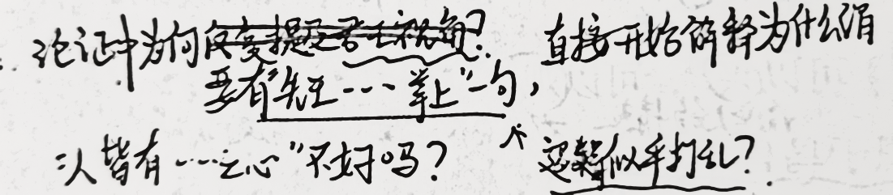
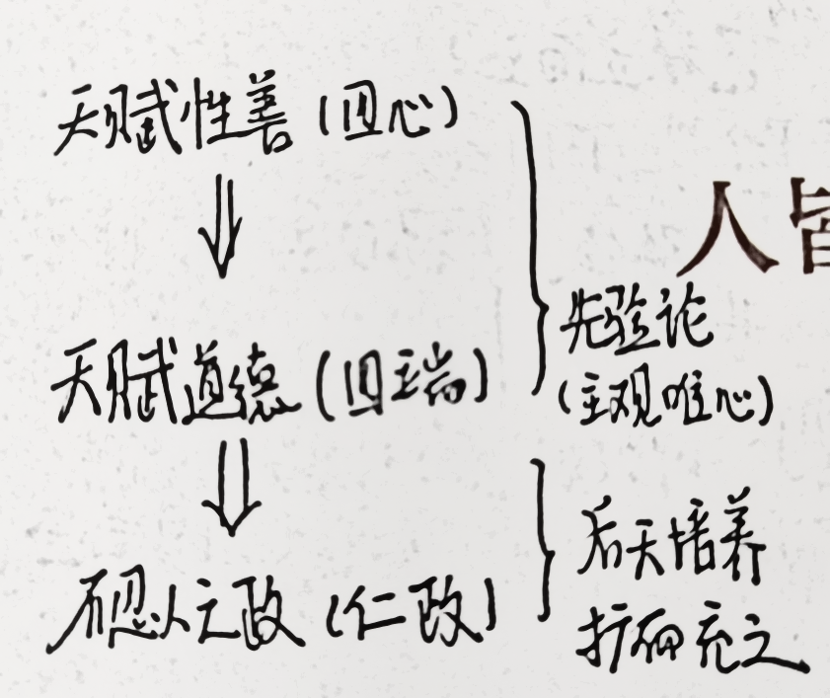
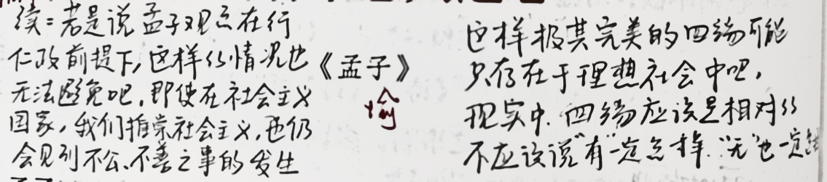
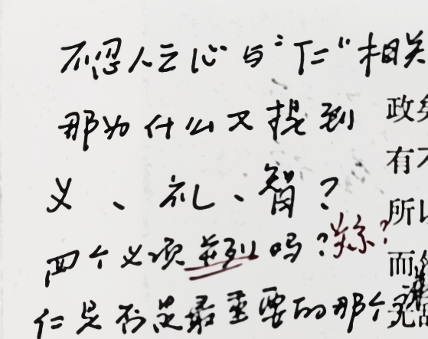
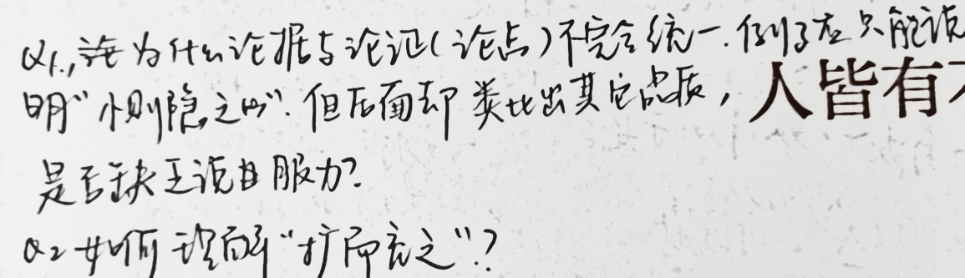
孟子思想体系：
四端说
I
四德说
I
性善论
I
仁政论

Slide 9
孟子的贡献——从仁者爱人到不忍人之心
一、补充完整了逻辑链条，前因与后果。
二、四端说——四德说——性善说——仁政论
三、从伦理学到政治学。

